Slide 1
আজকের অনলাইন ক্লাসে সবাইকে স্বাগতম

Slide 2
শিক্ষক পরিচিতি
পাঠ পরিচিতি
উজ্জল চন্দ্র বর্মন
সহকারী শিক্ষক (আইসিটি)
এম.ডি.পি আদর্শ উচ্চ বিদ্যালয়, পাকুন্দিয়া, কিশোরগঞ্জ।
শ্রেণি: অষ্টম
বিষয়: তথ্য ও যোগাযোগ প্রযুক্তি
অধ্যায়: চতুর্থ
পাঠ: ২২
সময়: 35 মিনিট

Slide 3
ভেবে বল-
হিসাব-নিকাশের জন্য কোন প্রোগ্রাম ব্যবহার করা হয়?

Slide 4
শিখনফল
এই পাঠ শেষে শিক্ষার্থীরা…
১। স্প্রেডশিট এর ধারণা বর্ণনা করতে পারবে;
২। ওয়ার্কশিটের গঠন বর্ণনা করতে পারবে;
৩। স্প্রেডশিট সফটওয়্যার ব্যবহারের উদ্দেশ্য বর্ণনা করতে পারবে।

Slide 5
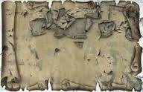
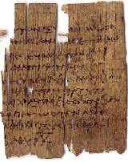
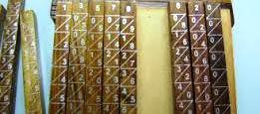
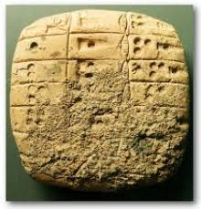
প্রাচীন হিসাব রাখার পদ্ধতি
হাতের কর গুণে হিসাব করত
গাছের বাকলে বিভিন্ন প্রকার চিহ্ন দিয়ে হিসাব রাখার চেষ্টা করত
পাথর ও কাঠের গায়ে দাগ কেটে হিসাব করত
গাছের বাকলে বিভিন্ন চিহ্ন দিয়ে হিসাব রাখার কাজ করত

Slide 6
প্রাচীন হিসাব প্রদ্ধতি থেকে বর্তমান হিসাব প্রদ্ধতি
প্রাচীন হিসাবের চেষ্টা থেকে মানুষ আবিষ্কার করে অ্যাবাকাস।
অ্যাবাকাস হচ্ছে আড়াআড়ি তারে ছোট গোলক বা পুঁতি লাগানো চারকোণা কাঠের একটি কাঠামো। অ্যাবাকাস দিয়ে সাধারণত যোগ, বিয়োগ, গুণ, ভাগ, বর্গ ও বর্গমূল নিরূপন করা যেত।
এখন থেকে ৫০ বছর আগে মানুষের কাছে কাগজ কলমই ছিল হিসাব করা ও সংরক্ষণের প্রধান উপায়। প্রযুক্তিগত বিকাশে ক্যালকুলেটরের আবিষ্কার মানুষকে হিসাবের ক্ষেত্রে কিছুটা স্বস্তি দেয়। তবুও জটিল ও দীর্ঘ হিসাবের সমস্যা থেকেই যায়। এ সকল সমস্যা নিরসন হয় কম্পিউটার আবিষ্কারের পর।

Slide 7
স্প্রেডশিটের ধারণা
Spreadsheet অর্থ কী?
Spread
ছড়ানো
Sheet
কাগজ বা পাতা
স্প্রেডশিটের আভিধানিক অর্থ হল ছড়ানো বড় মাপের কাগজ বা পাতা

Slide 8
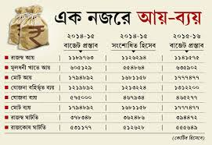
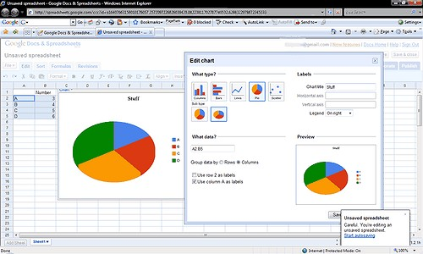
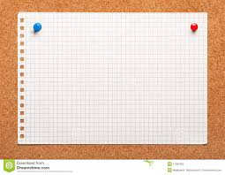
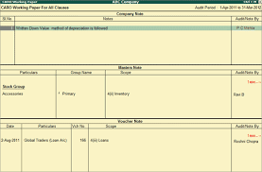
স্প্রেডশিটের ধারণা
এধরণের ছক কাটা কাগজের মাধ্যমে ব্যবসা প্রতিষ্ঠানে হিসাব উপস্থাপন করা হয়
ব্যবসা প্রতিষ্ঠানে হিসাব করার জন্য ছক করা এ ধরণের কাগজ ব্যবহার করা হয়
এই ছক কাটা কাগজের স্থান দখল করেছে সফটওয়্যার নির্ভর স্প্রেডশিট প্রোগ্রাম
স্প্রেডশিটের আভিধানিক অর্থ হলো বড় মাপের কাগজ

Slide 9
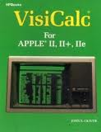
কয়েকটি স্প্রেডশিট প্রোগ্রাম
মাইক্রোসফট কোম্পানি
অ্যাপল কোম্পানির
Open Office Calc
বর্তমানে বহুল ব্যবহৃত ও জনপ্রিয় স্প্রেডশিট সফটওয়্যার হলো মাইক্রোসফট কোম্পানির এক্সেল।
VisiCalc এর পূর্ণরূপ হলো Visible Calculator যার অর্থ হচ্ছে দৃশ্যমান ক্যালকুলেটর
এক্সেল
Kspread
VisiCalc

Slide 10
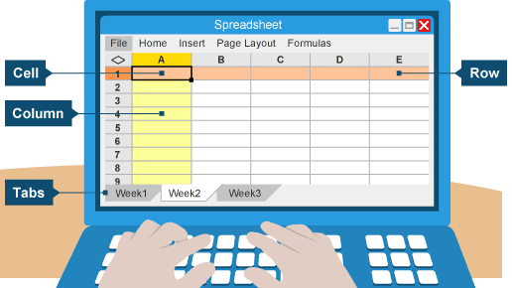
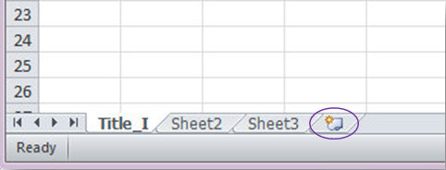
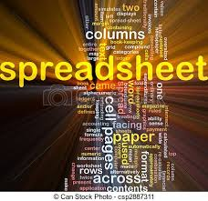
স্প্রেডশিট প্রোগ্রাম
এটিকে কখনো কখনো ওয়ার্কবুক বলা হয়
স্প্রেডশিট হলো এক ধরনের অ্যাপ্লিকেশন কম্পিউটার প্রোগ্রাম
একটি ওয়ার্কশিটে অনেকগুলো কলাম ও সারি থাকে
রেজিস্টার খাতার পৃষ্ঠার ন্যায় এখানে অনেকগুলো
ওয়ার্কশিট থাকে

Slide 11
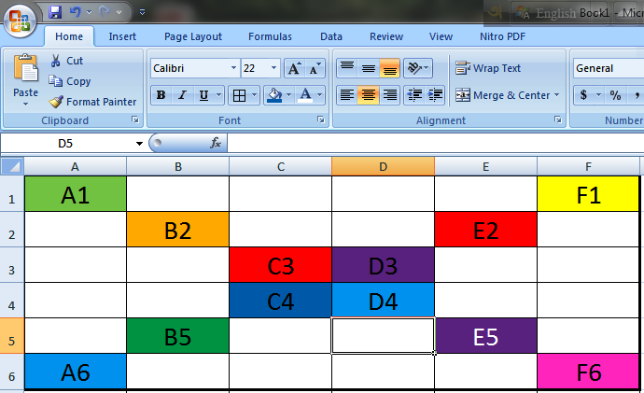
ওয়ার্কশিটের গঠন
কলামের
শিরোনাম হয় অক্ষর দিয়ে
কলাম ও সারির মিলিত স্থান হল সেল
সারির
শিরোনাম হয় সংখ্যা দিয়ে
কলামের শিরোনাম B ও সারি শিরোনাম 2 হলে ছেদ বিন্দুতে অবস্থাকারী সেলের নাম B2
২০০৭ এক্সেলের প্রতিটি ওয়ার্কশিটে ১৬,৩৮৪টি কলাম এবং ১০,৪৮,৫৭৬টি সারি বিদ্যমান থাকে।

Slide 12
একক কাজ
স্প্রেডশিট প্রোগ্রাম কী?

Slide 13
স্প্রেডশিট এবং তথ্য ও যোগাযোগ প্রযুক্তির মধ্যে সম্পর্ক
বর্তমান যুগ হলো তথ্য ও যোগাযোগ প্রযুক্তির যুগ। এ যুগে তথ্য প্রক্রিয়াকরণ একটি গুরুত্বপূর্ণ কাজ। বিভিন্ন প্রকার ব্যবসায়িক কাজে এবং যেকোনো গবেষণায় প্রাপ্ত উপাত্তকে বোধগম্যভাবে উপস্থাপনের জন্য উপাত্তগুলোকে বিশ্লেষণ করতে হয়। স্প্রেডশিট প্রোগ্রামের সাহায্যে এ ধরনের বিশ্লেষণের প্রাথমিক কাজগুলো সহজে সম্পাদন করা যায়।
স্প্রেডশিট প্রোগ্রামে একটা ওয়ার্কশিটে সবধরনের উপাত্ত প্রবেশ করানো যায়। ফলে যেকোনো ধরনের, যেকোনো সংখ্যক উপাত্ত অল্প সময়ে সম্পাদনা করা যায়, হিসাব করা, বিশ্লেষণ করা এবং প্রতিবেদন তৈরি করার কাজ স্প্রেডশিট প্রোগ্রামের মাধ্যমে করা যায়।

Slide 14
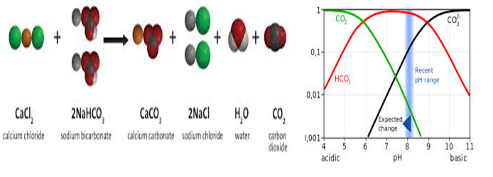
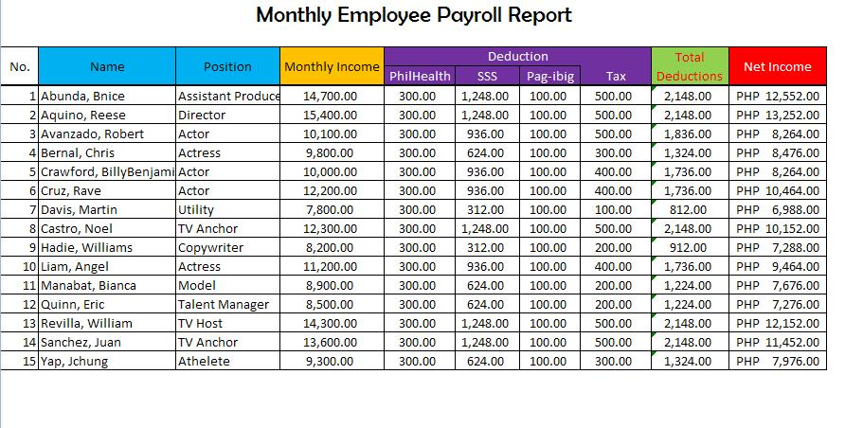
স্প্রেডশিট এবং তথ্য ও যোগাযোগ প্রযুক্তির মধ্যে সম্পর্ক
তথ্য প্রক্রিয়াকরণে স্প্রেডশিট ব্যবহার করা হয়
প্রতিবেদন তৈরি, হিসাব করা,গবেষণায় উপাত্ত বিশ্লেষণে স্প্রেডশিট ব্যবহার করা হয়
ব্যবসায়িক তথ্য উপস্থাপনে স্প্রেডশিট ব্যবহার করা হয়

Slide 15
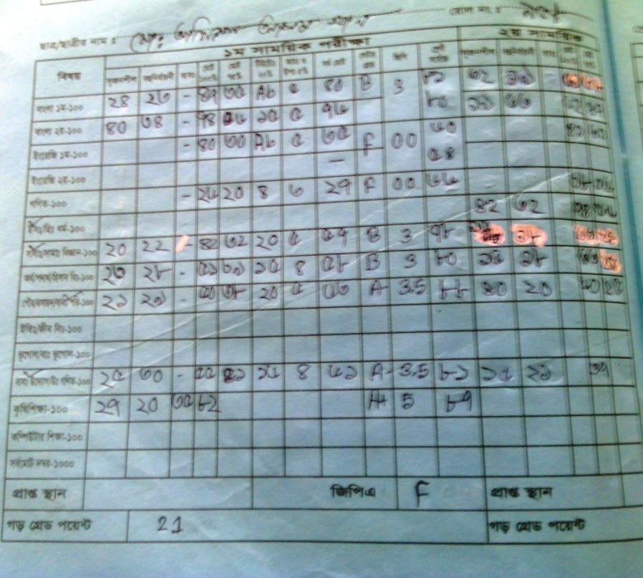
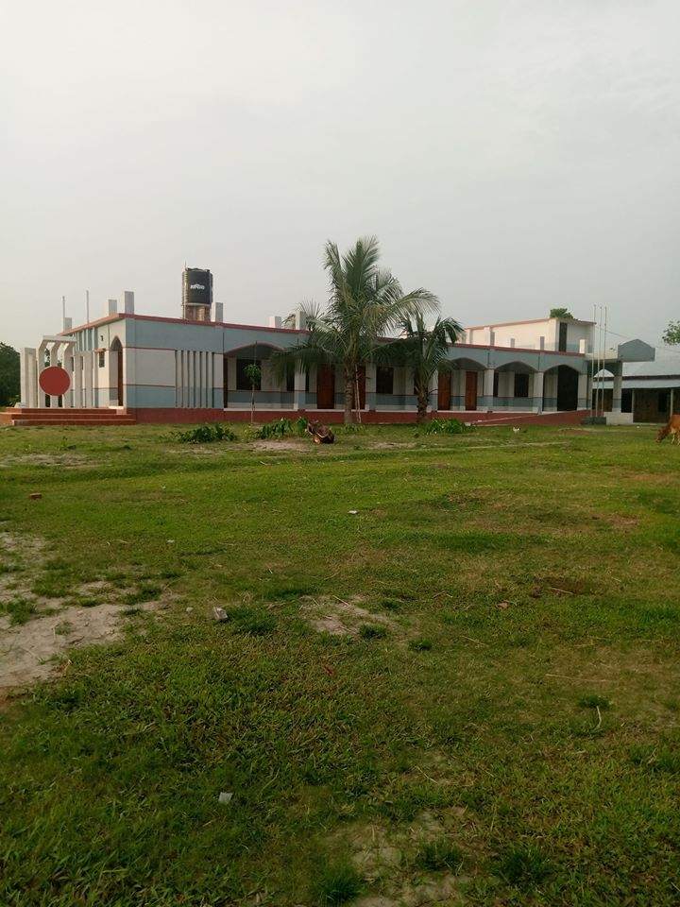
স্প্রেডশিট সফটওয়্যার ব্যবহারের উদ্দেশ্য
ঘটনা বর্ণনা-১
নতুন কুঁড়ি উচ্চ বিদ্যালয়ের সাময়িক পরীক্ষার ফলাফল প্রস্তুতের জন্য রেজিস্টার খাতা ব্যবহার করা হত
শিক্ষার্থীদের প্রাপ্ত নম্বর রেজিস্টারে লিপিবদ্ধ করে বিষয়ভিত্তিক গ্রেড পয়েন্ট বের করে জিপিএ নির্ণয় করা হত
এ প্রক্রিয়াটিতে অনেক ভূল হত এবং অনেক সময় নিয়ে সংশোধন করতে হত

Slide 16
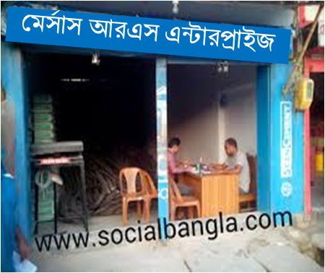
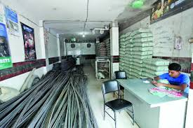
স্প্রেডশিট সফটওয়্যার ব্যবহারের উদ্দেশ্য
ঘটনা বর্ণনা-২
ক্যাশ বইয়ে এ হিসাব রাখতে ক্যাশিয়ারকে অনেক হিমশিম খেতে হয়
তাদের প্রতিদিন অনেক লেনদেন নগদে ও বাকীতে করতে হয়
আরএস এন্টারপ্রাইজ একটি রড সিমেন্টের ব্যবসা প্রতিষ্ঠান

Slide 17
স্প্রেডশিট সফটওয়্যার ব্যবহারের উদ্দেশ্য
ঘটনা বর্ণনা-৩
মিঃ সুমন সবসময় আয়ের সাথে সঙ্গতি রেখে সংসার চালানোর চেষ্টা করেন।
এজন্য একটা ডায়েরিতে আয়-ব্যয়ের হিসাব রাখেন। মাঝে মাঝে হিসাব গরমিল দেখা দেয়।

Slide 18
দলগত কাজ
উপরিউক্ত তিনটি ঘটনার প্রেক্ষিতে স্প্রেডশিট সফটওয়্যার ব্যবহারের উদ্দেশ্য বর্ণনা কর

Slide 19
স্প্রেডশিট সফটওয়্যার ব্যবহারের উদ্দেশ্য
শিক্ষাক্ষেত্রে ফলাফল বিশ্লেষণে
আয়-ব্যয় হিসাবে
বাজেট তৈরিতে
বিপুল পরিমাণ উপাত্ত নিয়ে কাজ করা।
হিসাবের কাজ দ্রুত ও নির্ভুলভাবে করা।
সূত্রের ব্যবহার করে হিসাব স্বয়ংক্রিয়ভাবে করা।
একই সূত্র বার বার প্রয়োগ করা যায় বলে প্রক্রিয়াকরণে সময় কম লাগে।
ডাক যোগাযোগের ঠিকানা ও ই-মেইল ঠিকানার ব্যবস্থাপনা ও সংরক্ষণ সহজে করা।

Slide 20
মূল্যায়ন
১। স্প্রেডশিট কী?
২। ২টি প্রাচীন গণনা যন্ত্রের নাম কী?
৩। ২০০৭ এক্সেল ওয়ার্কশিটে কতটি কলাম ও
কতটি সারি থাকে?
৪। স্প্রেডশিট সফটওয়্যার ব্যবহারের উদ্দেশ্য কী?

Slide 21
বাড়ির কাজ
তোমার বিদ্যালয়ের কোন কোন ক্ষেত্রে স্প্রেডশিট প্রোগ্রাম ব্যবহার করা হয়?

Slide 22
ধন্যবাদ সবাইকে

